Slide 1
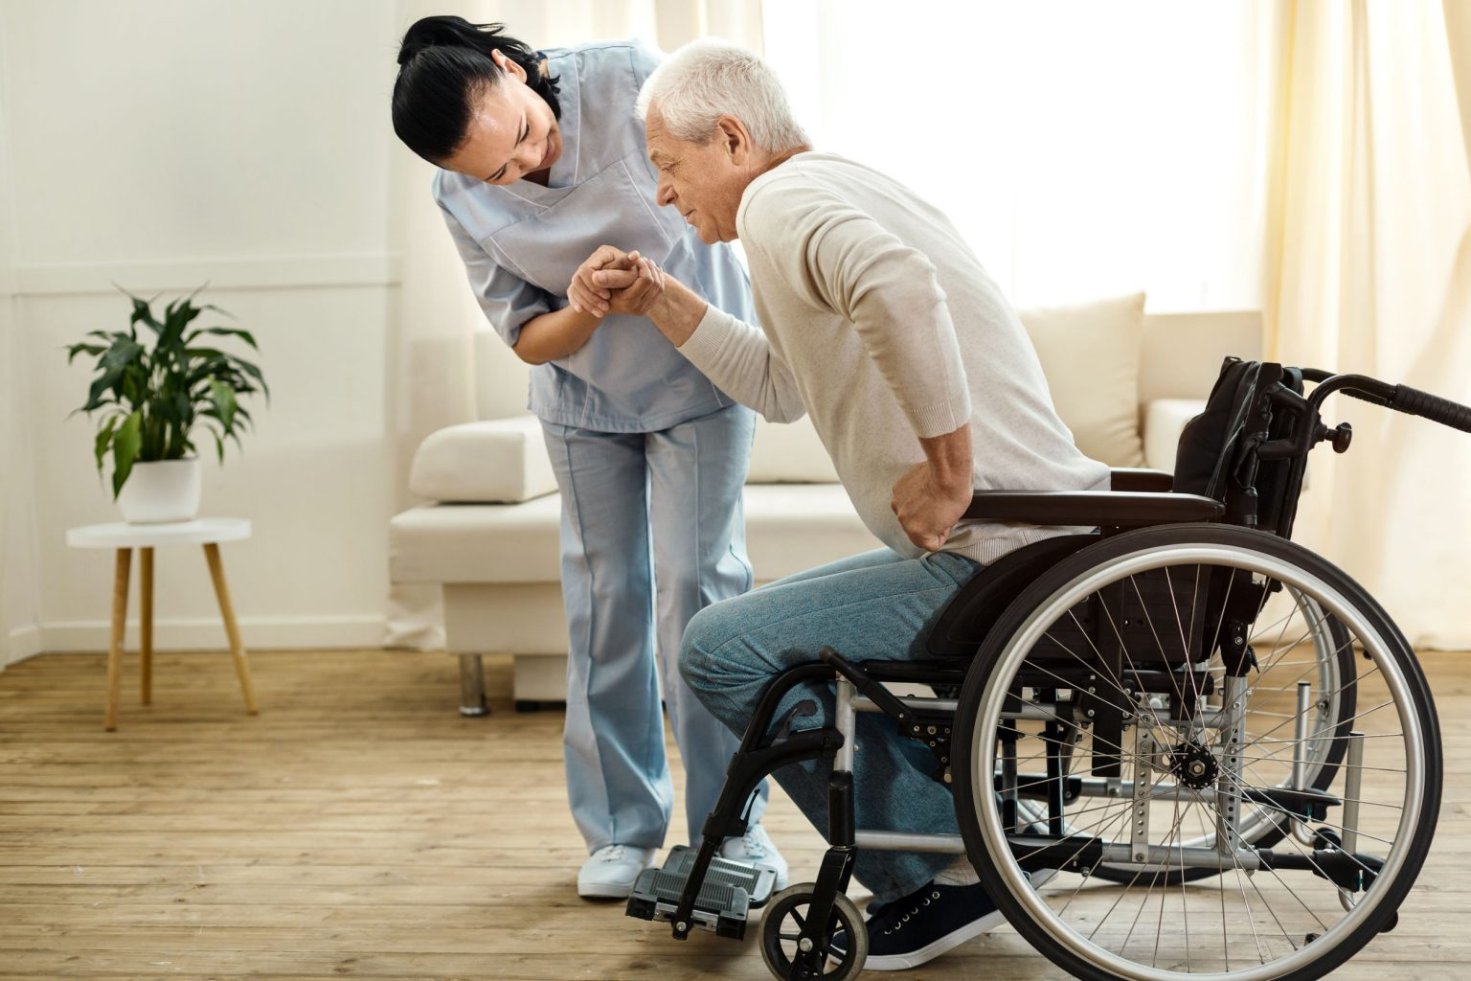
ОСОБЕННОСТИ УХОДА ЗА БОЛЬНЫМИ ПОСЛЕ ИНСУЛЬТА

Slide 2
После инсульта на больных конечностях из-за нарушения кровообращения возможно появление отеков. Конечности становятся холодными, багровыми.
Практические советы пациентам по предупреждению отеков
Следите, чтобы больная конечность правильно поддерживалась и не свешивалась вниз
Желательно, когда больной сидит в кресле, положить подушку на подлокотник и уложить на нее больную руку так, чтобы она находилась на уровне талии. Вместо подокотника можно использовать столик или другую опору.
Сидеть так, чтобы спина плотно прижималась к спинке кресла. Используйте подставки для ног, обеспечивающие поддержание всех сегментов больной конечности и позволяющие удерживать ногу, насколько это возможно, в горизонтальном положении. При этом на подставку для ног под икры положите поддерживающую подушку, это увеличит площадь опоры и уменьшит отечность.
Для нормализации кровообращения как можно чаще меняйте положение больных конечностей.
11

Slide 3
Проблемы мочевого пузыря и кишечника.
При инсульте часто возникают нарушения в регуляции функций мочеиспускания и дефекации.
Дисфункция кишечника чаще выражается в запорах. Борьба с запорами у больных с поражением нервной системы обязательна.
Дисфункции мочеиспускания проявляются в виде недержания или задержки мочи.
Недержание может быть истинное или рефлекторное.
Задержка мочеиспускания бывает острой или хронической. Другая проблема этих больных в неполном опорожнении мочевого пузыря - остаточная моча.
Необходимо помнить, что в результате атаксии и апраксии возникает функциональное недержание из-за непонимания важности правильного опорожнения.
Дневная норма 6-8 мочеиспусканий, ночная 1 мочеиспускание.

Slide 4
Особенности пользования туалетом.
Трудности в присаживании на унитаз или вставании с него могут быть связаны с тем, что сиденье в туалете слишком низкое и необходима опора, помогающая садиться и вставать.
Эта проблема может быть решена с помощью поднимающихся стульчаков, поручней на стене (высоту которых можно регулировать) или установкой стульчака с перилами.
Редкое мочеиспускание, возможно, возникает из-за недостатка приема жидкости.
Следует вести контроль выпитой жидкости

Slide 5
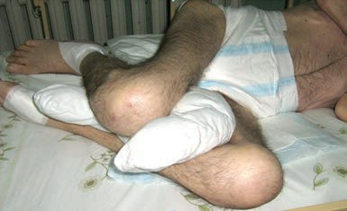
Образование контрактур
Контрактуры — ограничение активных и пассивных движений в суставах в результате длительного неподвижного состояния конечности.
Такое ограничение движений приводит к тяжелым функциональным расстройствам, выражающимся в том, что больной не может передвигаться (если у него поражены коленные или тазобедренные суставы), обслуживать себя и работать (если у него поражены суставы кисти и локтя).
Потеря мышечной активности влечет ограничение подвижности суставов, что называется контрактурой.

Slide 6
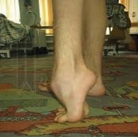
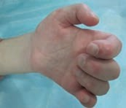
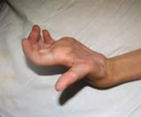
Типичные нарушения
Стопа лежачего больного довольно быстро опускается вперед (положение лежачего чело- века как бы на «цыпочках») и возникает контрактура голеностопного сустава, которая носит название «конская стопа».
Сжатая в кулак кисть больного
со временем принимает вид
птичьей лапы, коленный сустав
плохо сгибается и разгибается и
т.д.

Slide 7
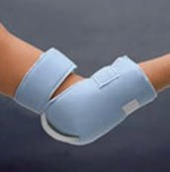
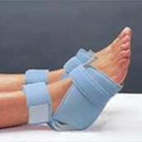
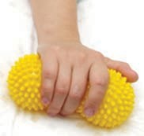
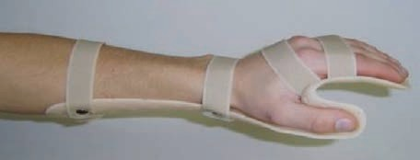
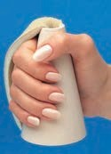
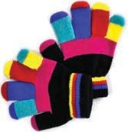
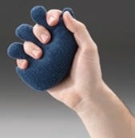
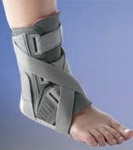
Ортопедические приспособления - ортезы.
Они поддерживают конечность в правильном физиологическом положении.
Для профилактики контрактуры суставов кисти нужно не позволять пальцам сжиматься в кулак.
Можно применить специальный конус или дать больному в руку массажный мягкий мяч или массажную гантельку из мягкого материала, которые можно купить в магазинах «Медтехника».
Можно ортез сделать самостоятельно с помощью детской перчатки, которая заполняется крупой (гречка, перловка, рис), зашивается и вкладывается в руку пациенту.
Для профилактики контрактуры суставов стопы нужно придать ей положение под углом 90.
Можно воспользоваться ортезом или обычной подушкой.

Slide 8
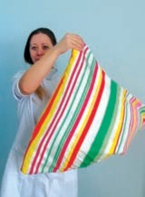
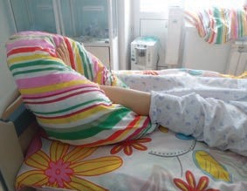

Slide 9
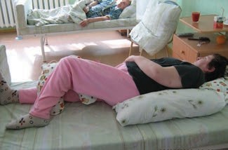
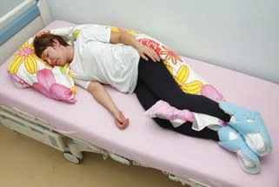
Укладка пациента с помощью ортопедических подушек
Голова пациента лежит на ортопедической плоской подушке.
Под спину с одной стороны подложена подушка.
Рука согнута в локтевом суставе, ладонью вниз, пальцы выпрямлены.
Нога согнута в коленном и тазобедренном суставах.
Между ног уложена ортопедическая подушка.
Упор стопы под углом 90 .
Укладка пациента с помощью одеяла
Из одеяла, свернутого по длине, формируется валик.
Пациента повернуть на бок, лицом к себе.
Подготовленный валик из одеяла разложить на кровати вдоль туловища пациента от задней поверхности голени до затылка, плотно подоткнув к телу.
Один конец валика проложить между ног пациента, а другой через шею и голову завести под плечо пациента.
Для фиксации стоп используем ортезы — они поддерживают конечность в правильном физиологическом положении.

Slide 10
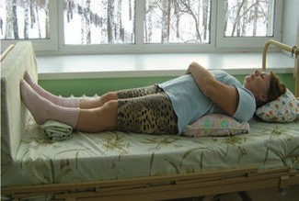
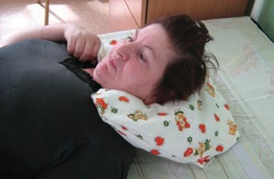
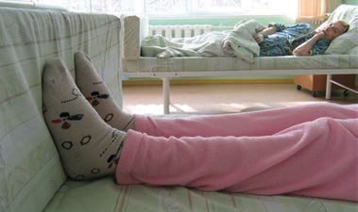
Положение на спине
Укладка пациента с помощью ортопедических подушек
Голова пациента находится на ортопедической подушке.
Под поясницу подложена подушка холлофайбер малого наполнения (плоскую).
Пальцы стопы фиксируются упором, также можно фиксировать полностью стопу упором.
Руки укладываются на усмотрение пациента, как ему удобно (на животе или параллельно туловищу).

Slide 11
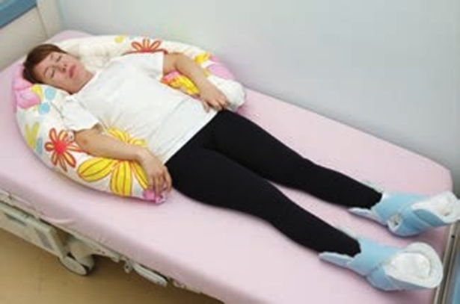
Укладка пациента с помощью одеяла
Из одеяла, свернутого по длине, формируется валик.
Пациента повернуть набок, лицом к себе.
Подготовленный валик из одеяла разложить на кровати вдоль туловища пациента от поясничного отдела позвоночника до затылка, плотно подоткнув к телу.
Повернуть пациента сначала на спину, завести валик под шею и голову пациента, а затем, обойдя кровать, повернуть пациента на другой бок и проложить валик под лопатку и плечо.
Уложить пациента на спину.
Уложить руки пациента в удобное положение.
Для фиксации стоп используем ортезы - они поддерживают конечность в правильном физиологическом положении.

Slide 12
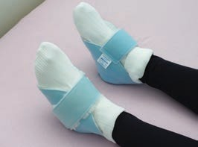
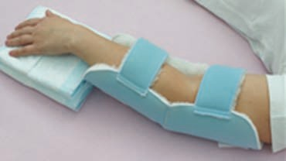
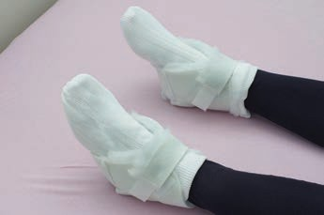
Защита пяток и локтей
Для профилактики пролежней на пятках и локтях очень удобно использовать специальные ортезы, которые снимают сдавление на пяточную кость и фиксируют стопу в физиологическом положении.
Они различаются по принципу фиксации и материалу, из которого они сделаны.
Например, для защиты пяток и локтей хорошо подходят ортезы, изготовленные из мягкого материала (мутоновая ткань).
Они обладают внутренним слоем, покрытым
воздухопроницаемой длинной шерстью, имеют анатомическую конструкцию и используются для предотвращения пролежней в результате сдавления и стирания.

Slide 13
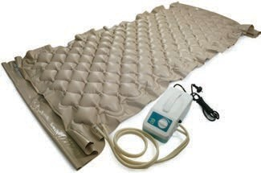
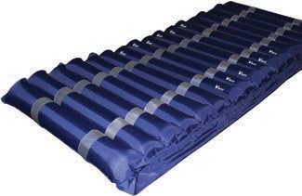
Использование противопролежневых средств
Ячеистые противопролежневые матрасы рекомендуют лежачим пациентам с массой тела не более 100 кг.
Баллонные противопролежневые матрасы состоят из поперечных воздушных баллонов (трубчатых секций), соединенных с блоком управления.
Благодаря постоянному чередованию давления в баллонах достигается эффект массажа, улучшается кровообращение и предотвращается появление лежней.
Баллонные противопролежневые матрасы рекомендуют прикованным к постели пациентам с массой тела от 120 кг и выше.
Они более ортопедичные и долговечные.

Slide 14
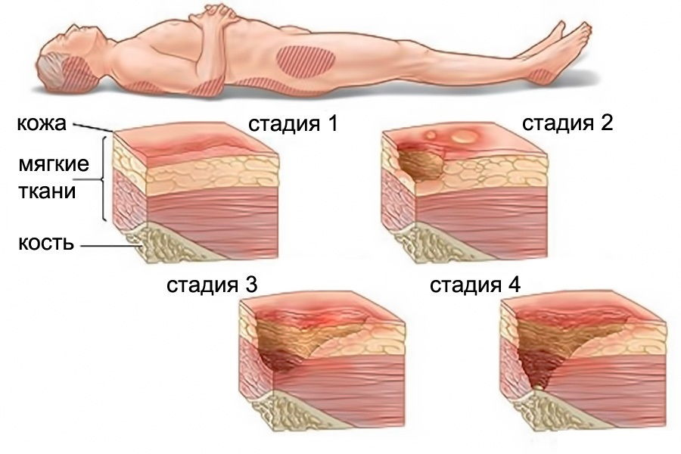
Стадии пролежней

Slide 15
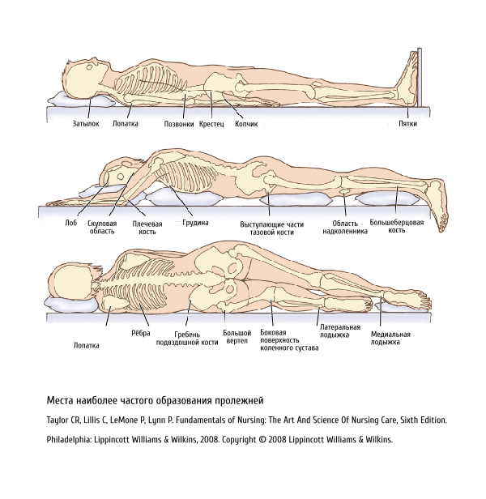
Места образования пролежней
крестец – 36% пятки – 25% ягодицы – 21%

